Slide 1


Қазақ тілі
6-сынып
Бөлім: «Астана - мәдениет пен өнер ордасы»
Сабақтың тақырыбы: EXPO-2017 көрмесі

Slide 2
                Сабақтың тақырыбы:
                EXPO-2017 көрмесі
                Бөлім: «Астана - мәдениет пен өнер ордасы»
                Сабақтың мақсаты:
                Ж4. Эссе тақырыбынан ауытқымай, абзац түрлерін жүйелі құрастырып, көтерілген мәселе бойынша келісу-келіспеу себептерін айқын көрсетіп жазу. («келісу, келіспеу» эссесі)

Slide 3
ТАЛҚЫЛАУ
                1. «Астана EXPO-2017» көрмесіне бардыңыз ба?
                2. Көрмесінен алған әсеріңіз қандай?
                3. «Астана EXPO» көрмесінің тиімді және тиімсіз тұстары қандай деп ойлайсыз?
                Бейнеролик сілтемесі
                https://www.youtube.com/watch?v=CpZV8d9LO8g

Slide 4


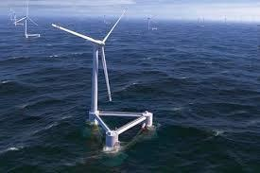
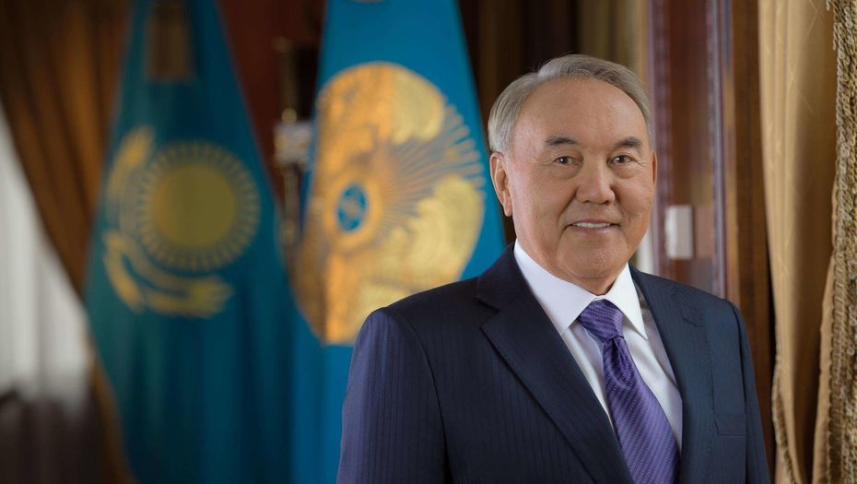
                «Бұл Қазақстан үшін үлкен құрмет және қуанышты оқиға. Астанада
                «EXPO-2017» көрмесін тұрғызамыз, өз экспозициямызды заманауи технологиямен қамтамасыз етеміз.
Бұл әдемі нысан жаңа Елордамыздың ең үздік бренді болады»
Н.Ә.Назарбаев

Slide 5
                Сабақтың мақсаты:
                Ж4. Эссе тақырыбынан ауытқымай, абзац түрлерін жүйелі құрастырып, көтерілген мәселе бойынша келісу-келіспеу себептерін айқын көрсетіп жазу. («келісу, келіспеу» эссесі)
                Бағалау критерийі:
                Эссе тақырыбының желісінен ауытқымайды;
                Сыни тұрғыдан ойлайды, ойын жүйелі жеткізеді;
                Әрбір абзацта келісу-келіспеу себептерін айқын көрсетеді;
                Дескриптор:
                Эссе тақырыбының желісінен шықпайды;
                Әрбір абзацты сыни тұрғыдан ойлап, сауатты, жүйелі құрастырады.
                Қажетті «келісу», «келіспеу» себептерін айқын ашып жазады;

Slide 6
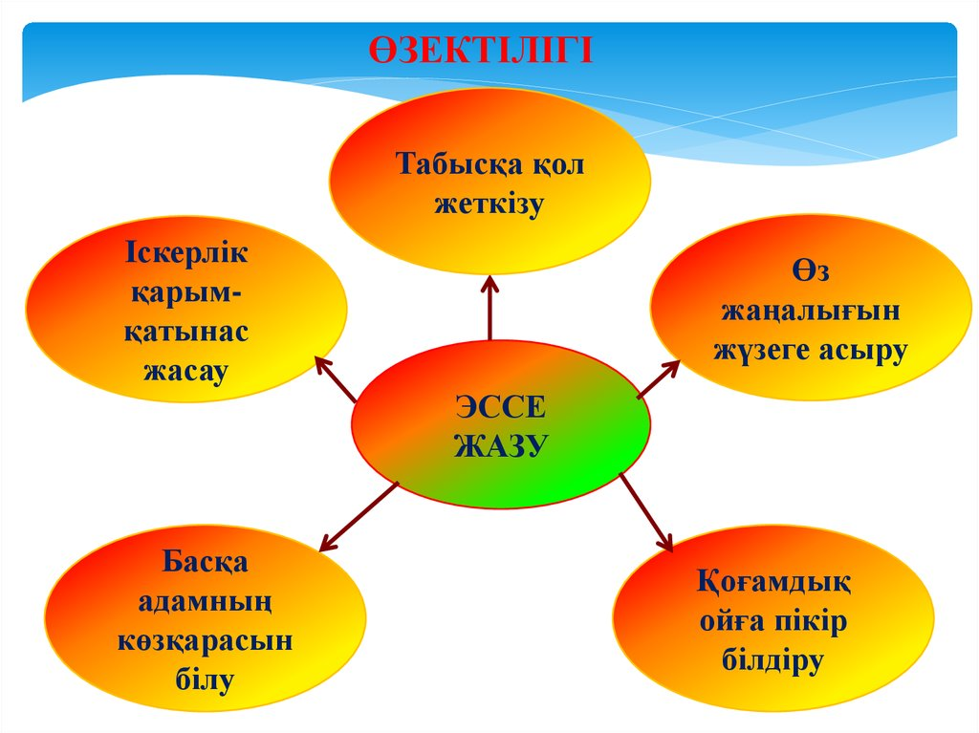

Slide 7


Slide 8
6-сынып бойынша
эссе жазу құрылымы:
Эссе – 150-170 сөзден тұрады:
КІРІСПЕ (30-40 сөз)
НЕГІЗГІ БӨЛІМ (70-80 сөз)
ҚОРЫТЫНДЫ (40-50 сөз)

Slide 9

Жазылған эсседе ой дұрыс не бұрыс деген ұғым жоқ.
Онда сіз өзіңіздің пікіріңізбен бөлісе аласыз.
Ойды жеткізуде көптеген қателіктерден абай болу керек.
Плагиат атты ұғымның эссе жазудағы мәнін түсінген жөн.
Ой оқылған кітап, журналдан, көрген бейнефильм, бағдарламалардан, қарастырылған статистикалық мәліметтер, зерттеулерден туындайды.
Ойыңызды жазбас бұрын сол пікірдің қалыптасуына себеп болған мәліметті және сол мәліметтің ресурсын көрсету керек.
Эссе тақырыбындағы мәселе «келісу, келіспеу» жағдайына байланысты оң және теріс көзқарас білдіре отырып, өз ой-пікірін дәлелдермен жазу;
Менің ойымша, пікірімше, түсінігімше, біріншіден, екіншіден, қорытындылай, түйіндей келе деген сөз оралымдары негіз бола алады;

Slide 10
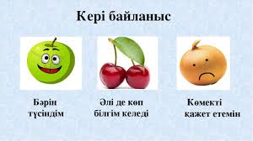

Slide 11
                ҚОРЫТЫНДЫ
Қазақстан Республикасының Тұңғыш Президенті Нұрсұлтан Әбішұлы Назарбаев мынадай міндет қойды: «Қазақстан-2030» таза ауасы мен мөлдір суы бар таза және жасыл ел болуы тиіс. Біздің негізгі байлығымыз: мұнай, газ, көмір мәңгі емес. Сондықтан да ертеңгі күні энергия тапшылығына тап болмас үшін біз «Болашақтың Энергиясын» дамытуға міндеттіміз.

Slide 12

НАЗАРЛАРЫҢЫЗҒА РАХМЕТ!

